Slide 1
Modern Cpp Study
항목 41: 이동이 저렴하고 항상 복사되는 복사 가능 매개변수에 대해서는 값 전달을 고려하라
항목 42: 삽입 대신 생성 삽입을 고려하라
마비노기 기술유닛 유현우

Slide 2
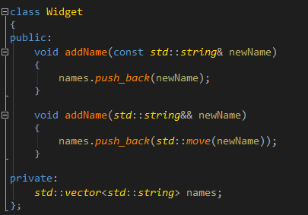
항목 41: 이동이 저렴하고 항상 복사되는 복사 가능 매개변수에 대해서는 값 전달을 고려하라
선언, 유지보수 해야 하는 함수가 2개가 된다.

Slide 3
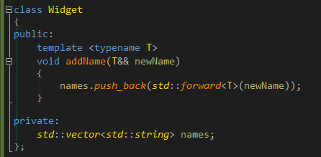
보편 참조를 사용하므로
템플릿이므로 구현을 헤더에 두어야한다.
완벽 전달을 하지 못하는 인수 형식 들이 있다. -> 중괄호 초기치, 중복 적재된 함수 이름과 템플릿 이름, 비트 필드 등(항목 30)

Slide 4
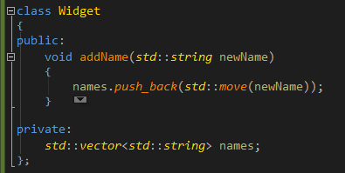
값 전달 방식

Slide 5
복사 및 이동 연산 비용 비교
왼 값 : 복사 1회
오른 값 : 이동 1회

Slide 6
복사 및 이동 연산 비용 비교
왼 값 : 복사 1회
오른 값 : 이동 1회

Slide 7
복사 및 이동 연산 비용 비교
왼 값 : 복사 생성 1회, 이동 1회
오른 값 : 이동 2회,

Slide 8
항목 42: 삽입 대신 생성 삽입을 고려하라
삽입(push_back)보다 생성 삽입(emplace_back)이 바람직할 가능성이 아주 큰 상황
추가할 값이 컨테이너에 배정(대입)되는 것이 아니라 컨테이너 안에서 생성된다.
노드 기반 컨테이너들은 거의 항상 생성을 통해 새 값을 추가한다.
노드 기반이 아닌 컨테이너 : vector, deque, string
추가할 인수 형식(들)이 컨테이너가 담는 형식과 다르다.
어떤 컨테이너<T>에 T형식의 객체를 추가할 때에는 생성 삽입이 삽입보다 빠를 이유가 없다.
컨테이너가 기존 값과 중복 때문에 새 값을 거부할 우려가 별로 없다.

Slide 9
emplace를 사용할 것인지 결정할 때에 이것들도 고려해보자
std::shared_ptr<Widget>들을 담는 컨테이너를 만들 때
std::list<std::shared_ptr<Widget>> ptrs;
ptrs.push_back(std::shared_ptr<Widget>(new Widget, killWidget));
ptrs.emplace_back(new Widget, killWidget);
바람직한 코드
std::shared_ptr<Widget> spw(new Widget, killWidget);
ptrs.push_back(std::move(spw));
또는 ptrs.emplace_back(std::move(spw));

Slide 10
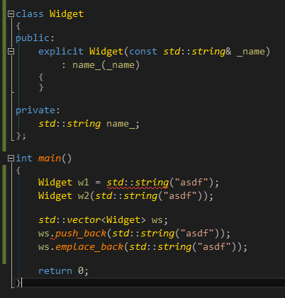
emplace를 사용할 것인지 결정할 때에 이것들도 고려해보자
push_back의 경우 생성자가 explicit으로 선언 되어 있을 경우 컴파일 에러가 발생하지만 emplace_back의 경우 컴파일 성공

